Slide 1
Audit Carrefour Express
Magasin : Silver Mall
16/07/2018
Dr Hend KAMOUN

Slide 2
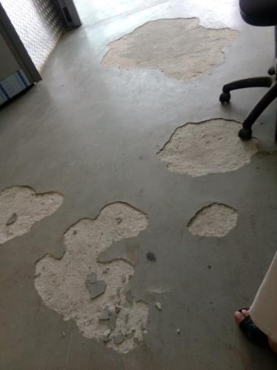
Réception: la résine était décollée.

Slide 3
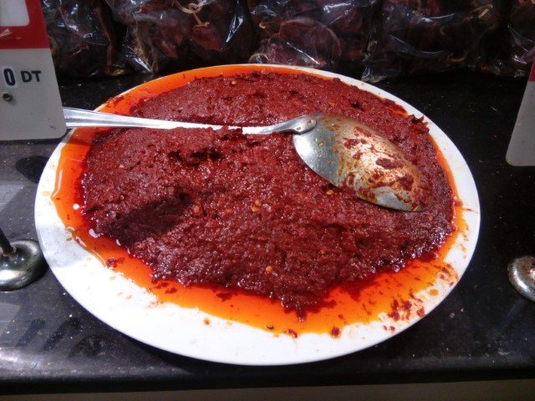
Epices olives: harissa non protégée.

Slide 4
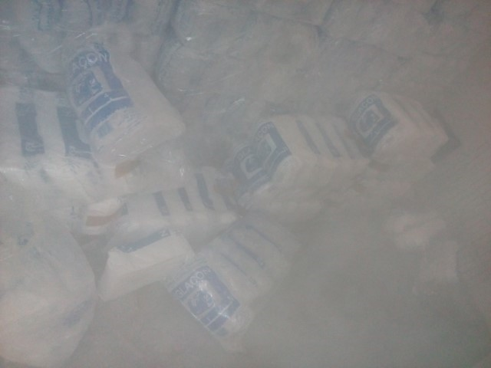
PLS: stockage de sacs de glaçons à même le sol dans la chambre froide négative

